Slide 1
Istraživanje skupa podataka “Anuran Calls”
Stefanija Marković 306/2018

Slide 2


Osnovno o skupu “Anuran Calls”
Kreiran segmentacijom 60 audio zapisa zvukova žaba.
Žabe su iz četiri različite porodice, osam rodova i deset vrsti.
Nakon segmentacije dobijeno je 7195 slogova.
Za svaki slog izračunato je 22 kepstralnih koeficijenata mel skale (MFCC).

Slide 3
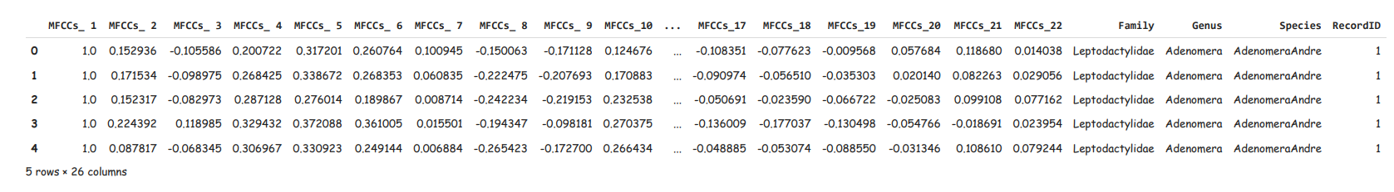
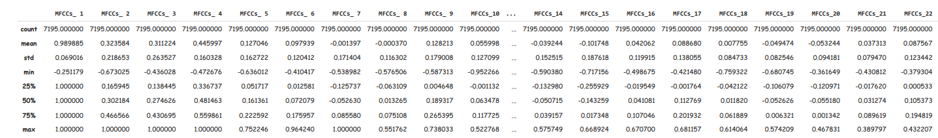
Eksplorativna analiza podataka

Slide 4
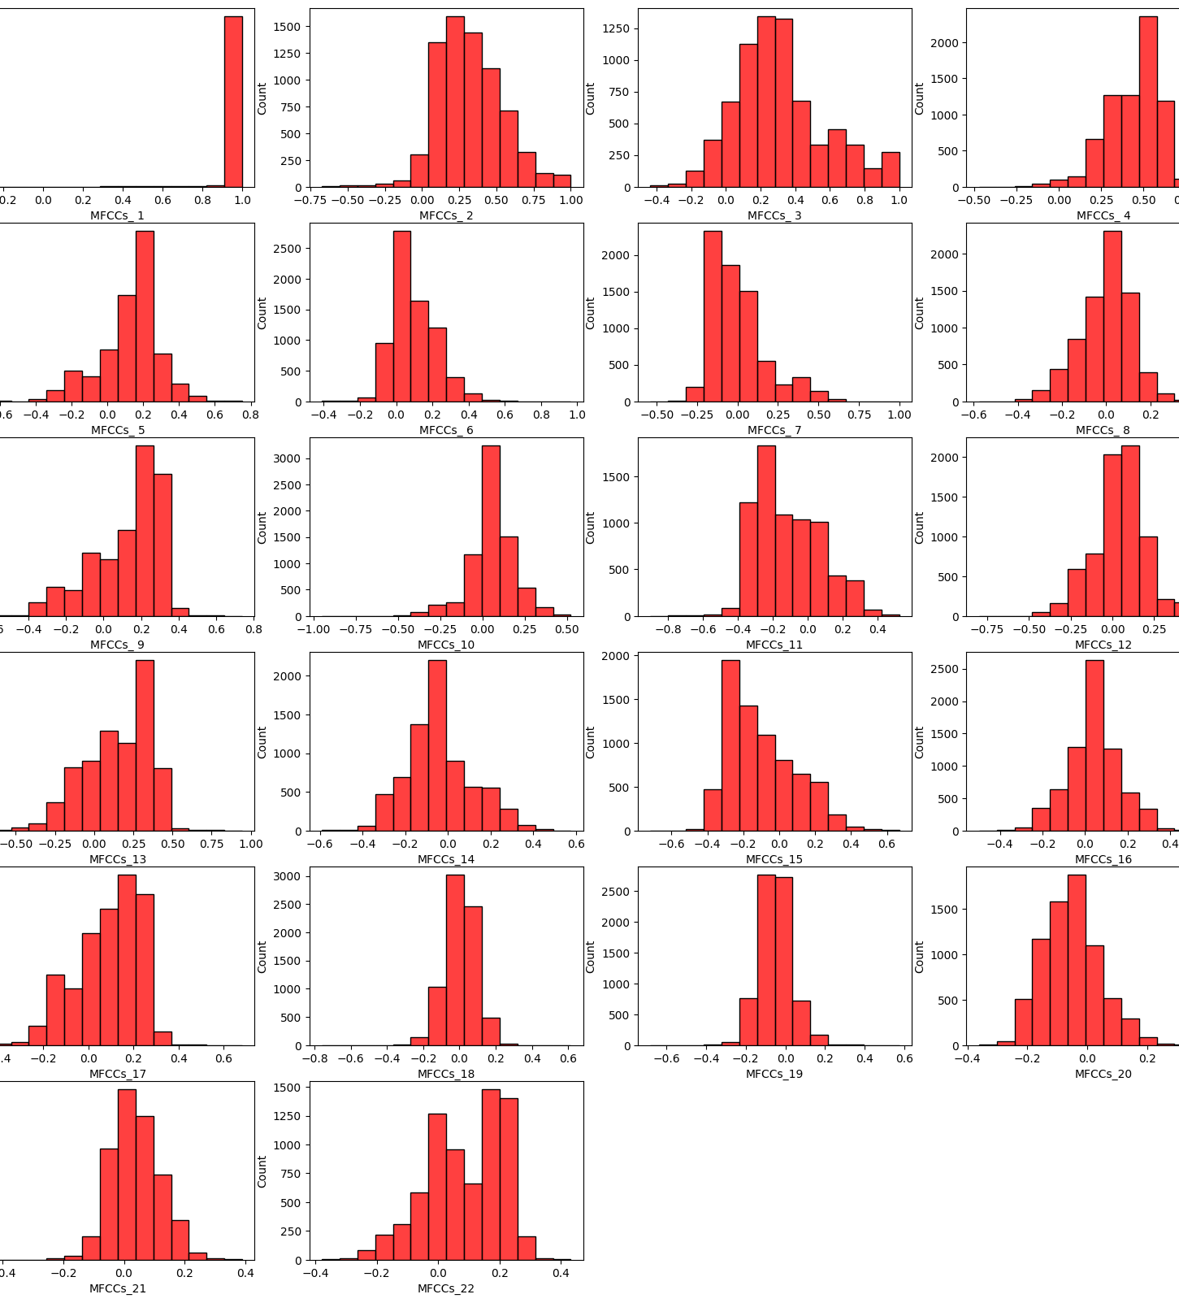
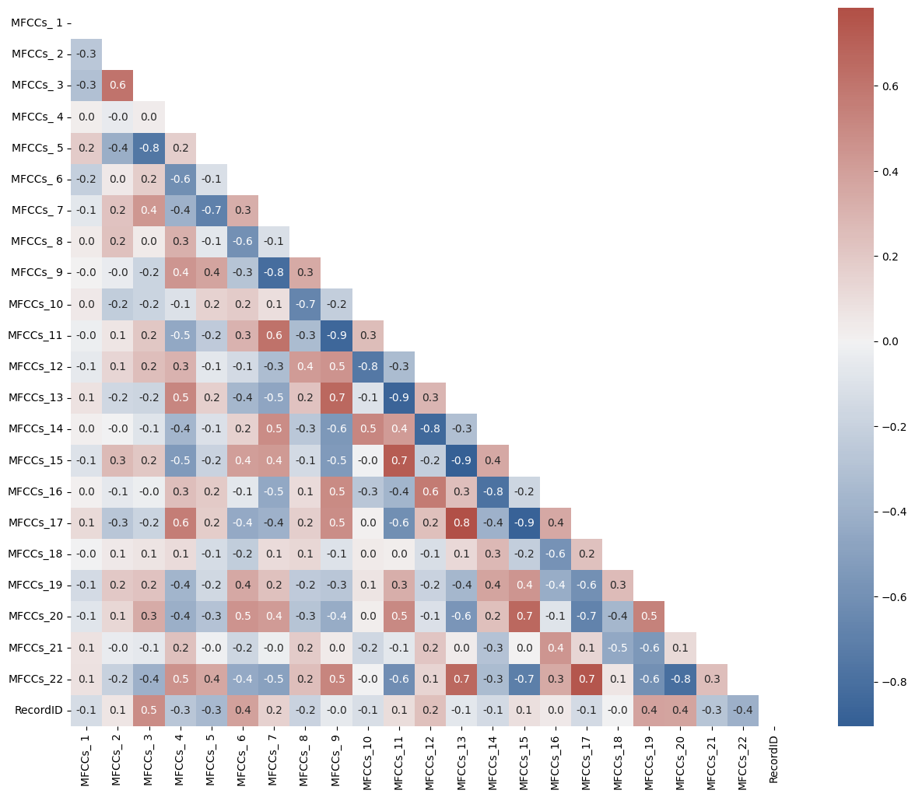
Eksplorativna analiza podataka

Slide 5
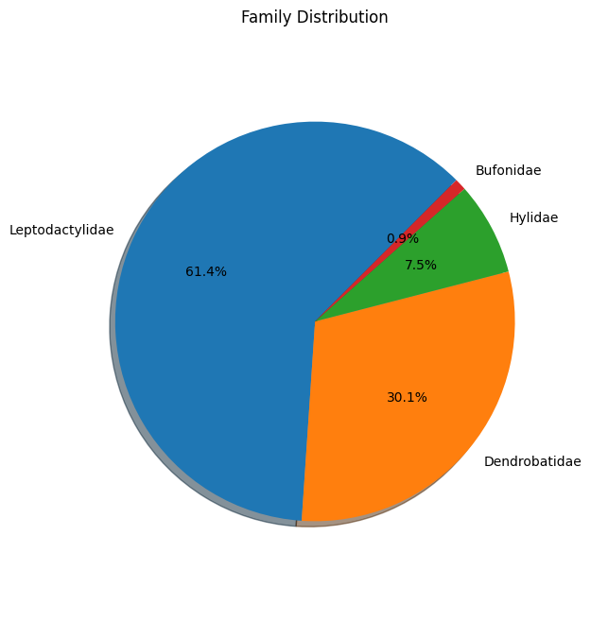
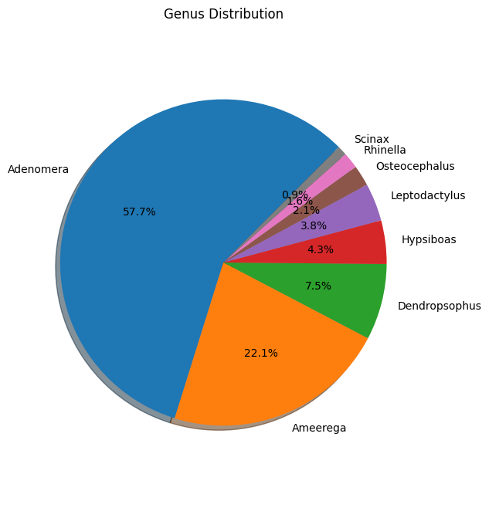
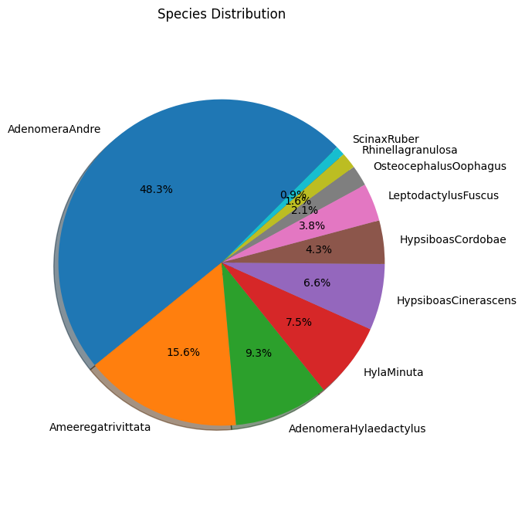
Eksplorativna analiza skupa podataka
Raspoređenost jedinki

Slide 6
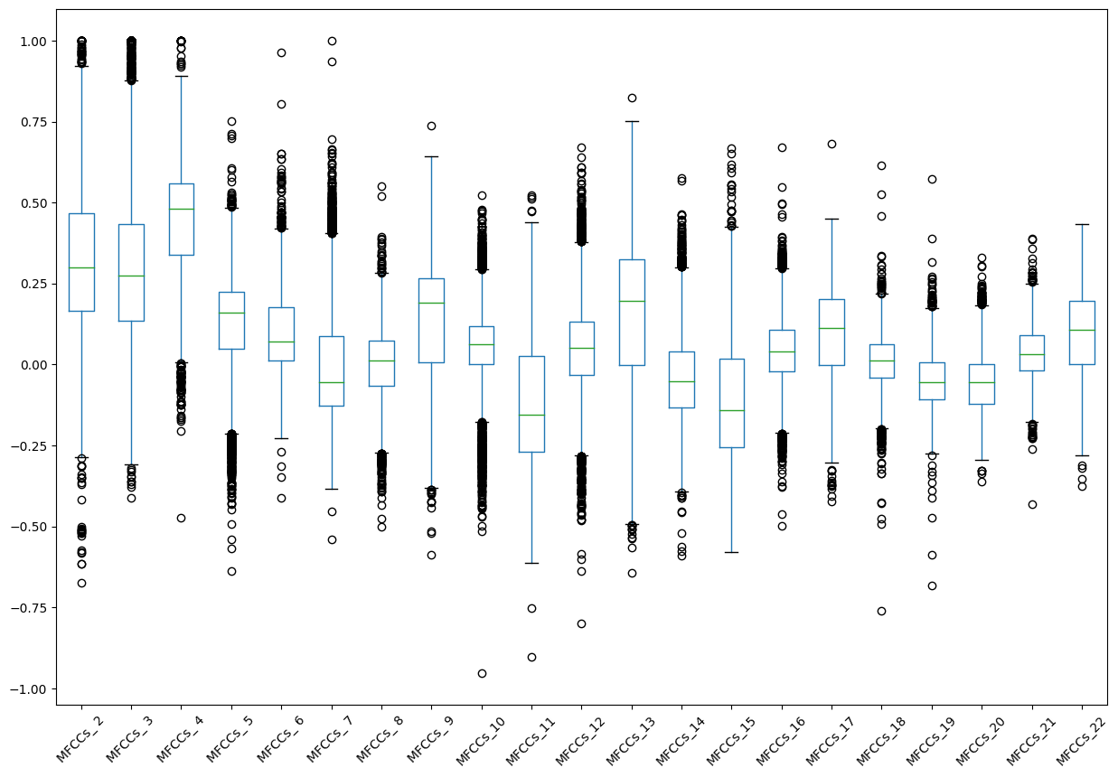
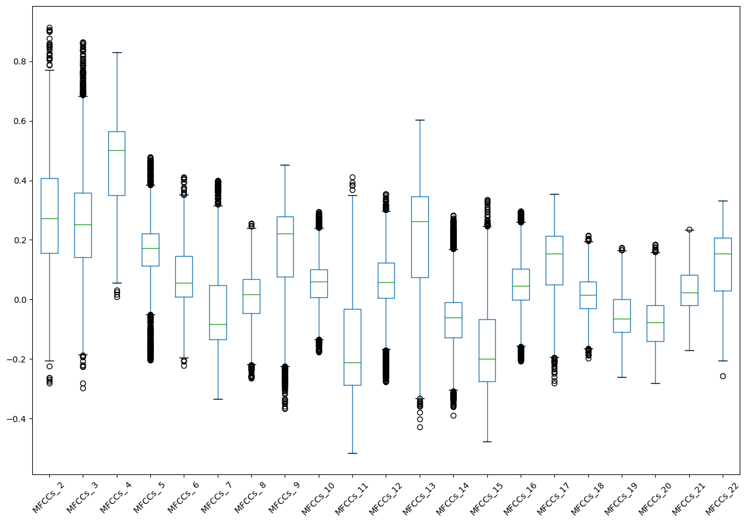
Klasifikacija
Preptrocesiranje - rad sa elementima van granica

Slide 7
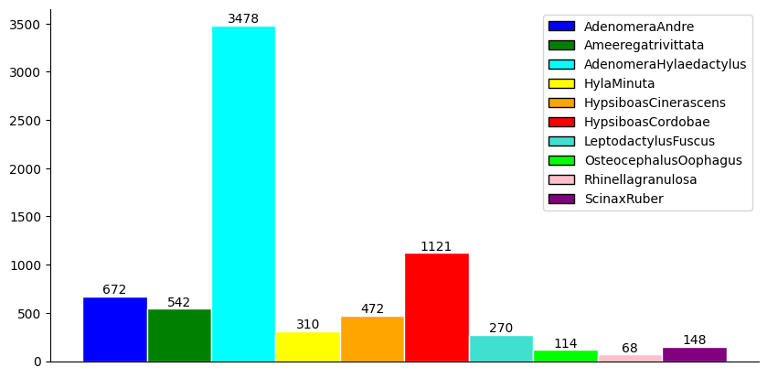
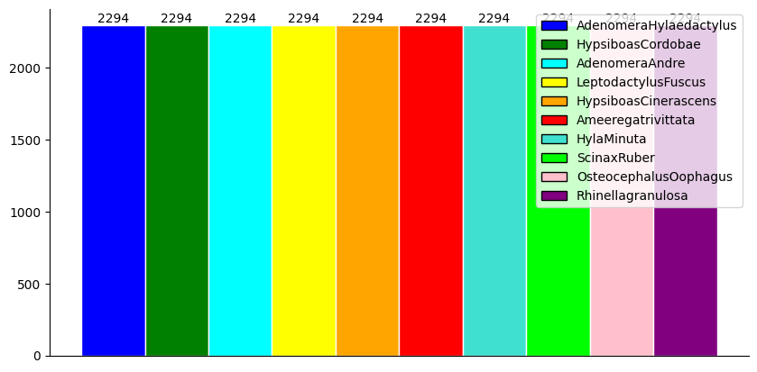
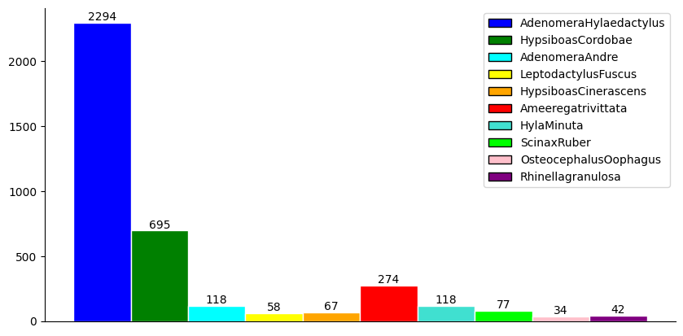
Balansiranje

Slide 8
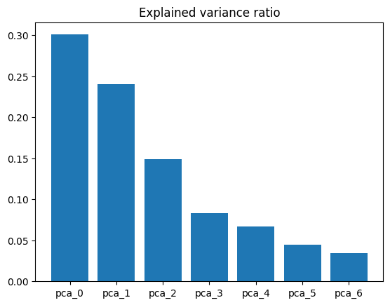
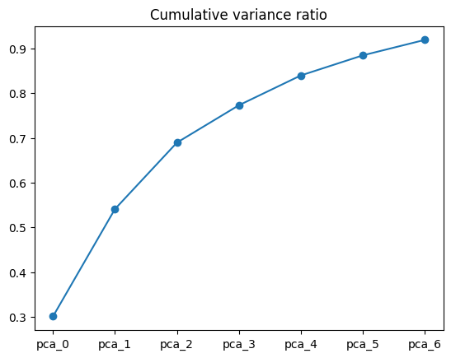
Redukcija dimenzionalnosti
Eliminisani su atributi Species, Family, Genus, RecordID i MFCC_1.
Primenjena je tehnika PCA (Principal component analysis).
Na prvom grafiku je predstavljeno koliko varijanse svaki atribut opisuje, dok je na drugom predstavljena njihova kumulativna suma.

Slide 9
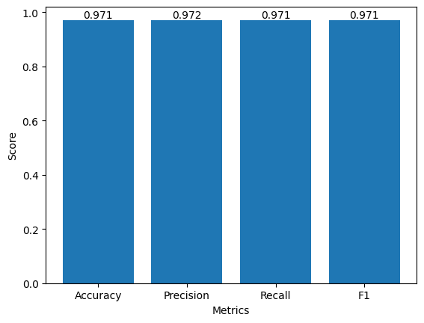
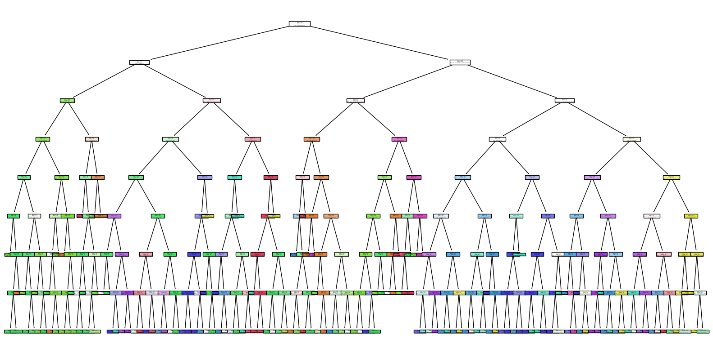
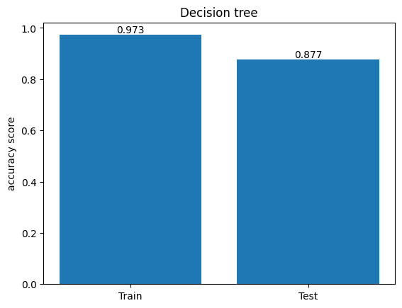
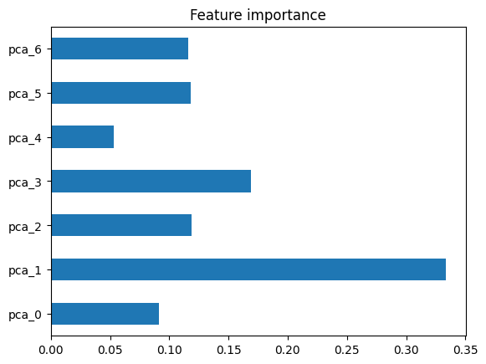
Stablo odlučivanja
Gornja slika pokazuje rezultate različitih mera.
Donja slika pokazuje tačnost na trening i test skupu.
Gore je prikazano kreirano stablo odlučivanja.
Levo vidimo važnost atributa pri odlučivanju.

Slide 10
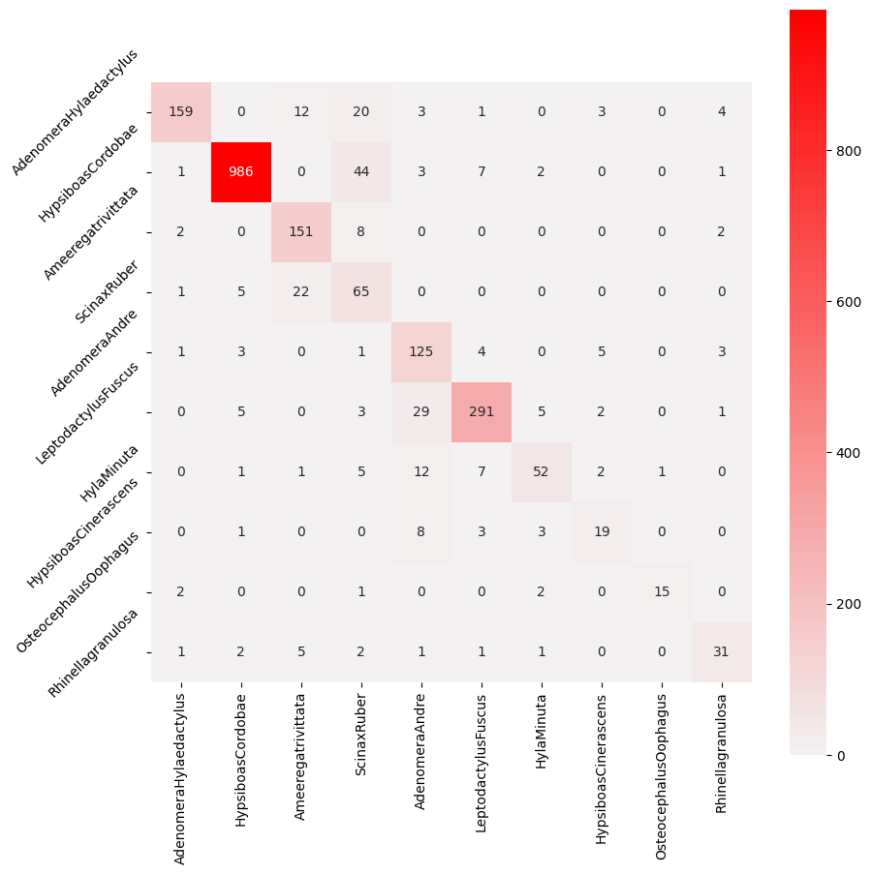
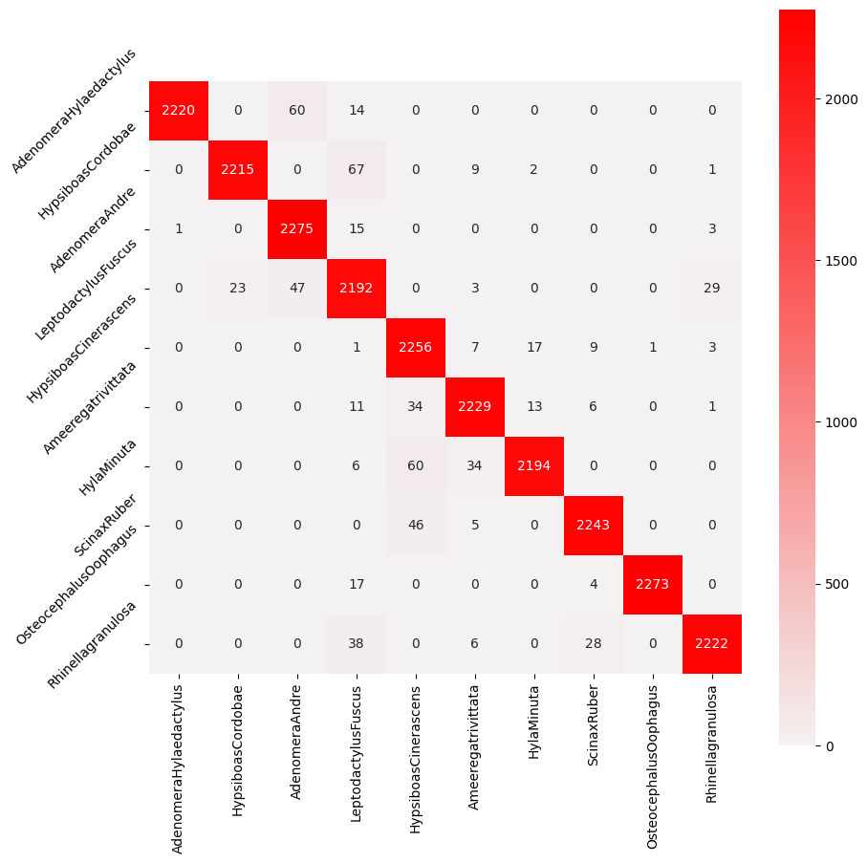
Stablo odlučivanja
Matrica konfuzije
Leva se odnosi na test skup, a desna na trening skup.

Slide 11
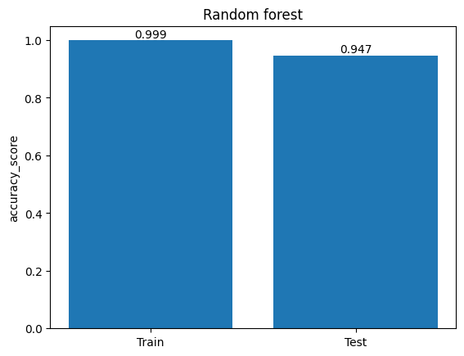
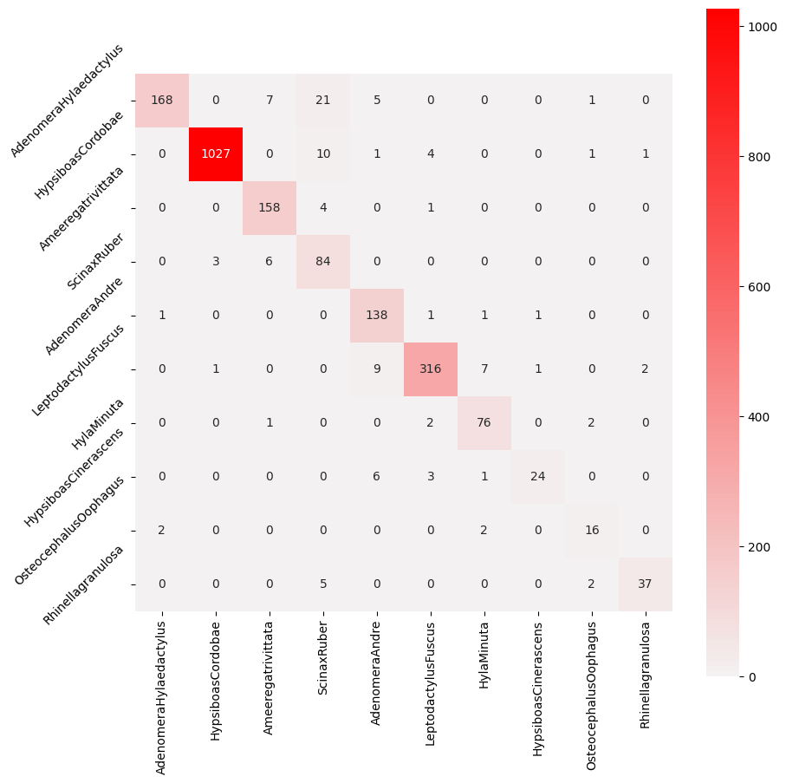
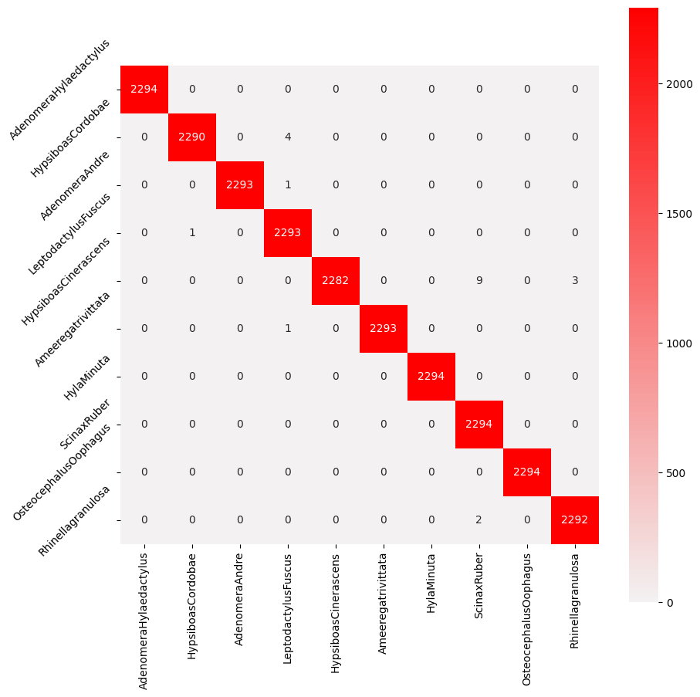
Slučajna šuma
Tačnost slučajne šume na trening i test skupu.
Matrica konfuzije
Leva se odnosi na test skup, a desna na trening skup.

Slide 12
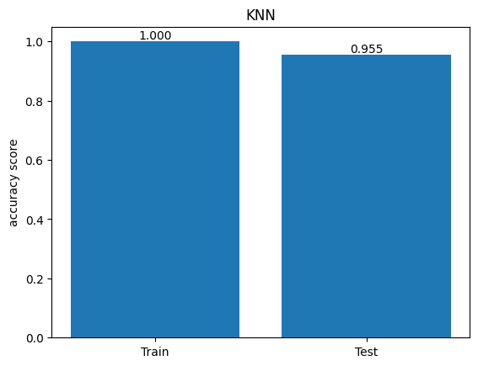

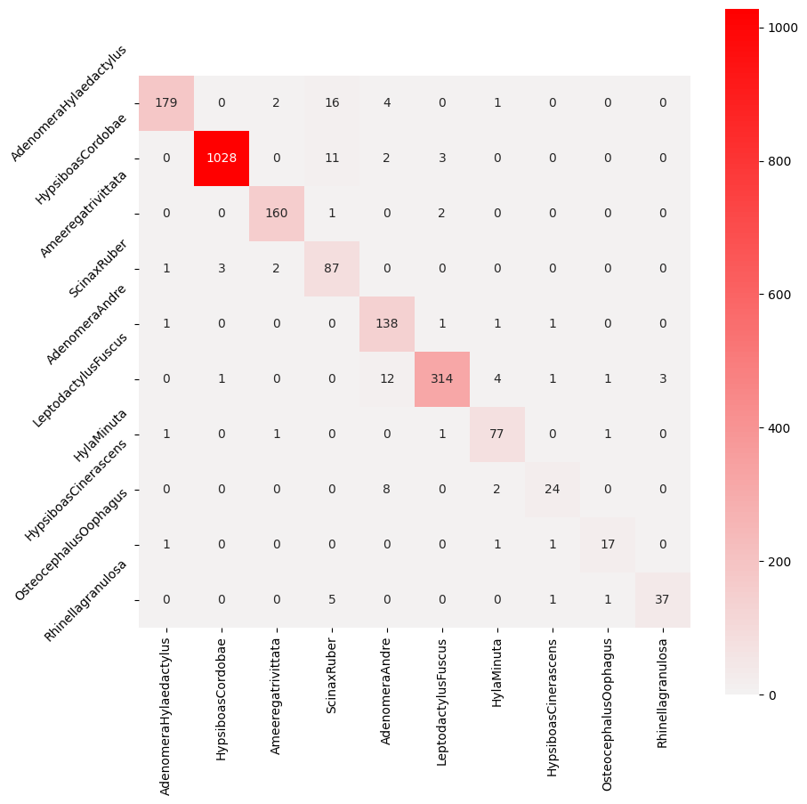
K najbližih suseda
Gornja slika predstavlja tačnost na trening i test skupovima.
Matrica konfuzije
Leva se odnosi na trening skup, a desna na test skup.

Slide 13
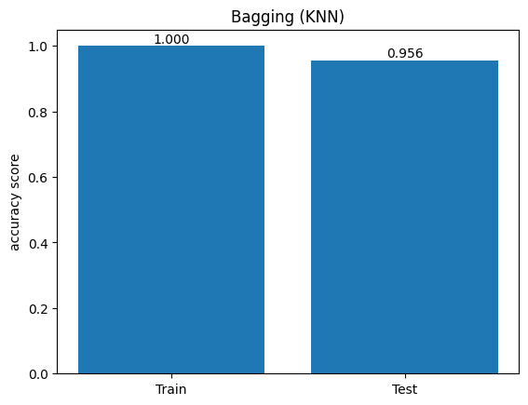

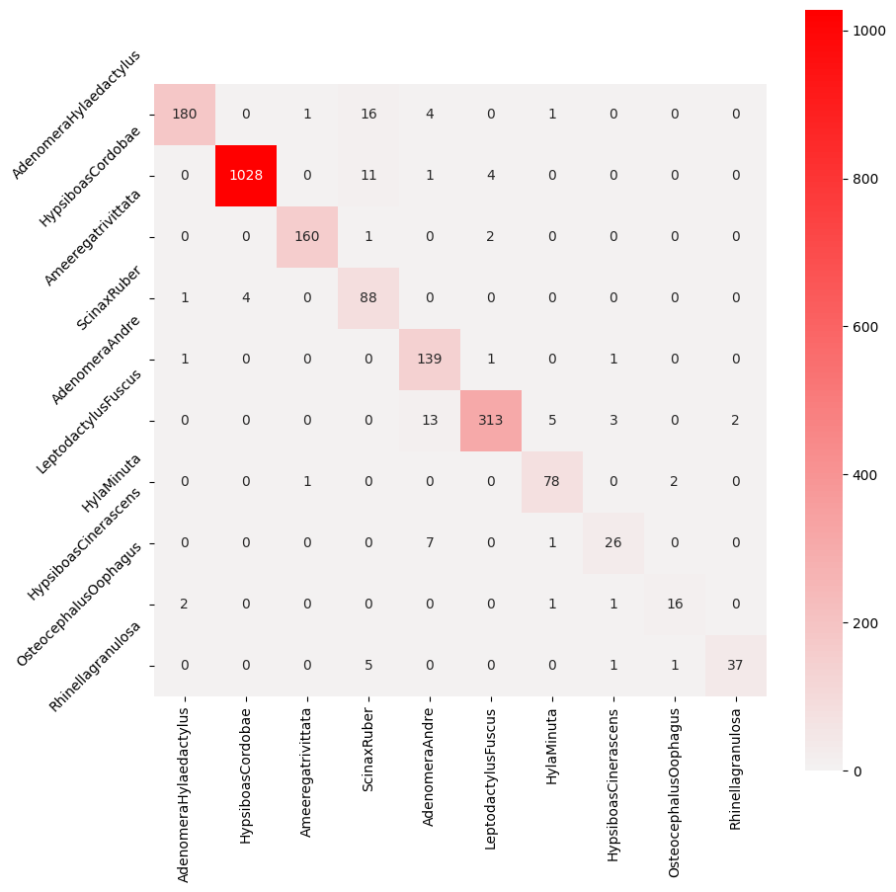
Pakovanje
Tačnost ansambla na trening i test skupu.
Matrica konfuzije
Leva se odnosi na trening skup, a desna na test skup.

Slide 14

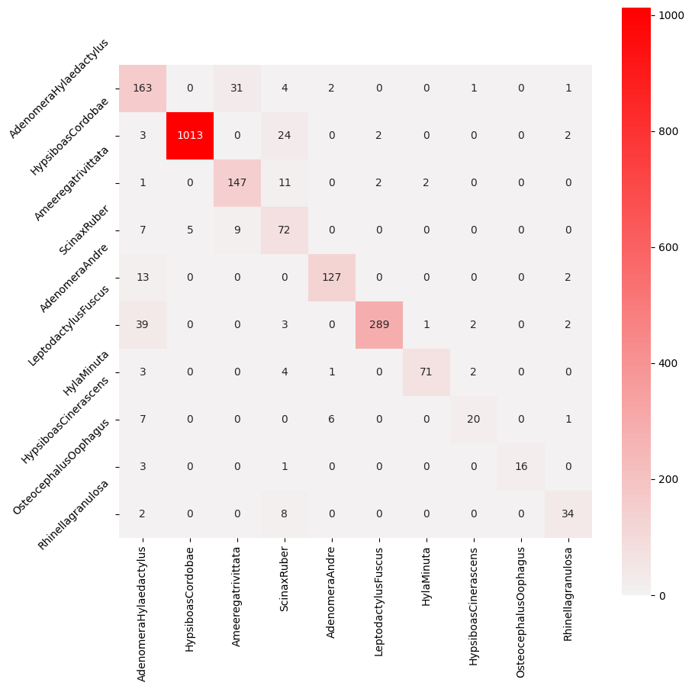
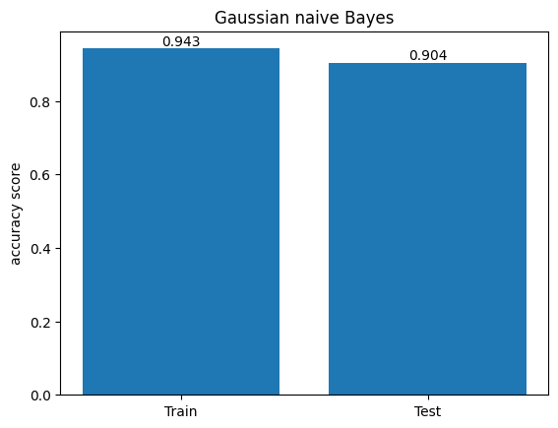
Naivni Bajes
Gornja slika predstavlja tačnost na trening i test skupovima.
Matrica konfuzije
Leva se odnosi na trening skup, a desna na test skup.

Slide 15
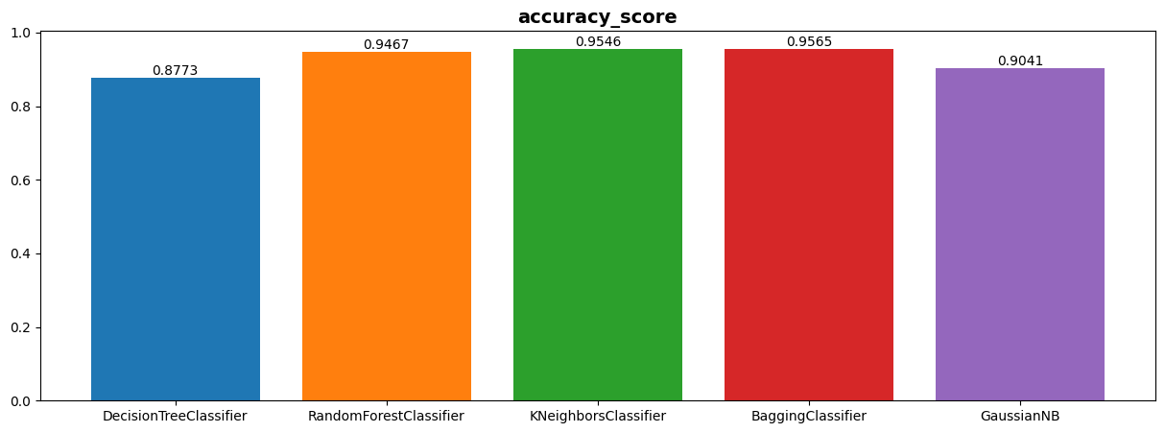
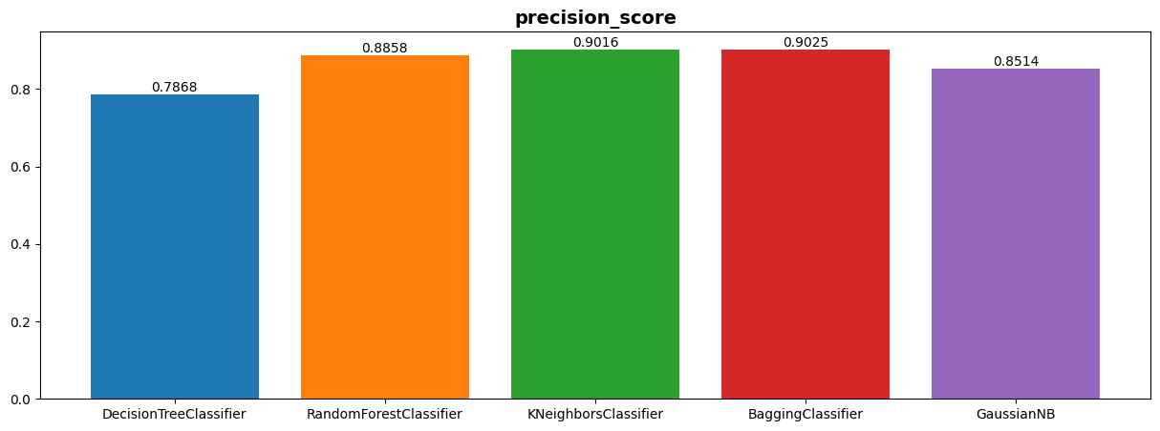
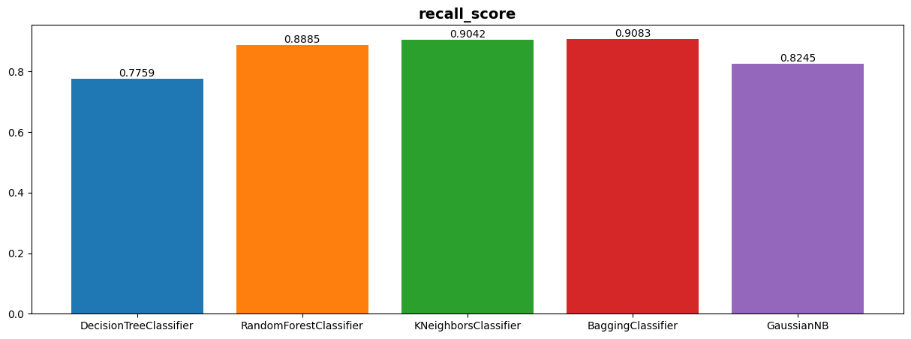
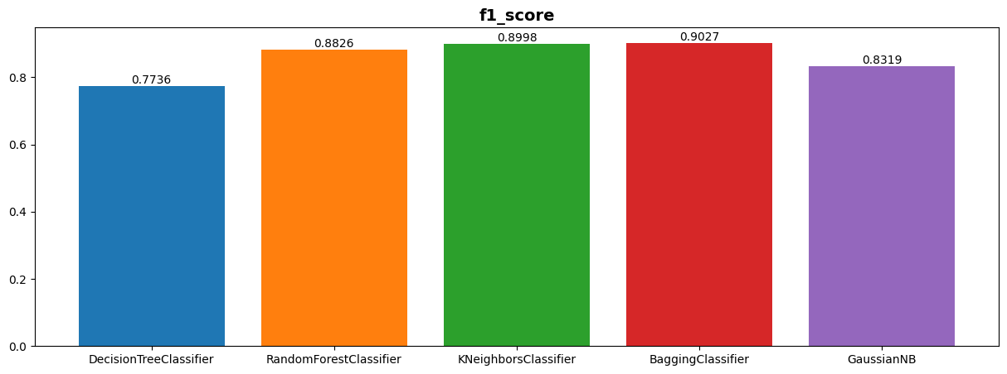
Klasifikacija
Poređenje modela

Slide 16
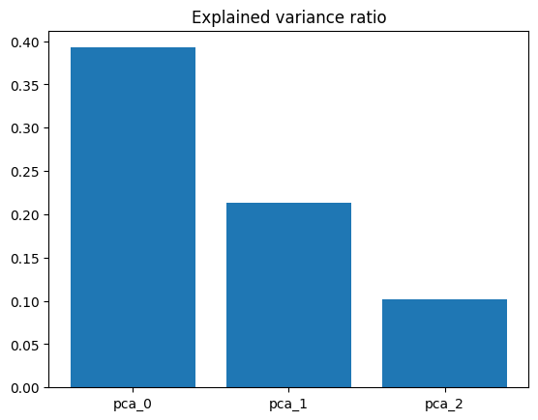
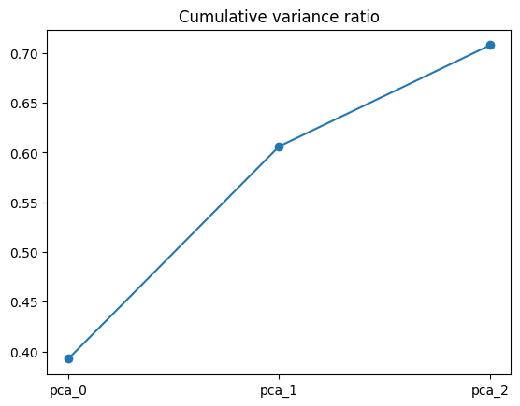
Klasterovanje
Pretprocesiranje

Slide 17
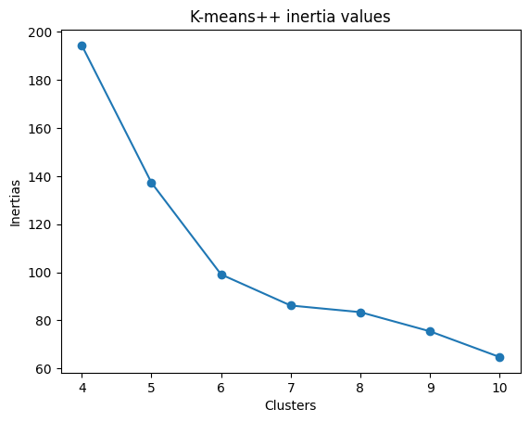
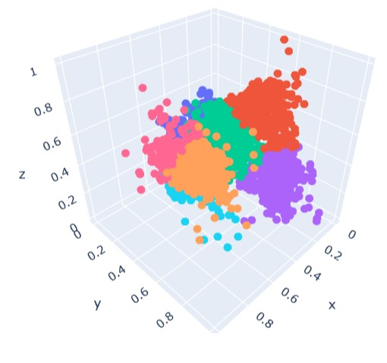
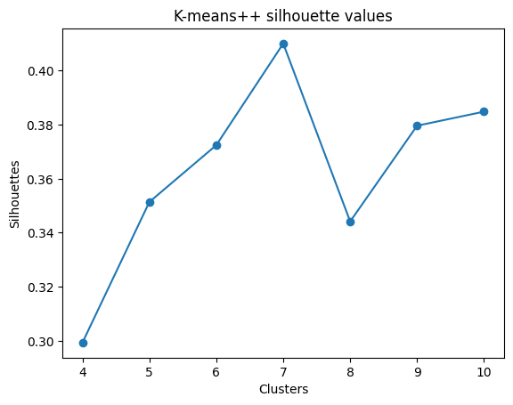
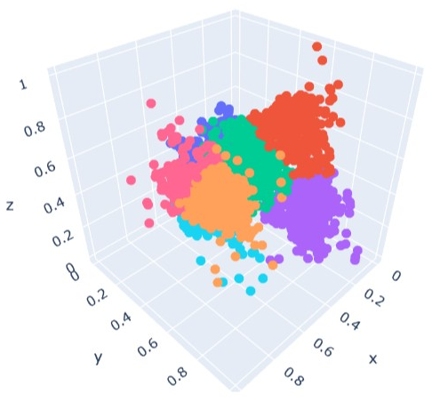
K sredina
Prikaz sedam klastera koristeći k-means++ i random načine za odabir centroida.

Slide 18
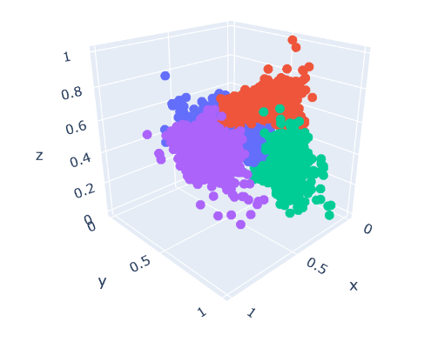
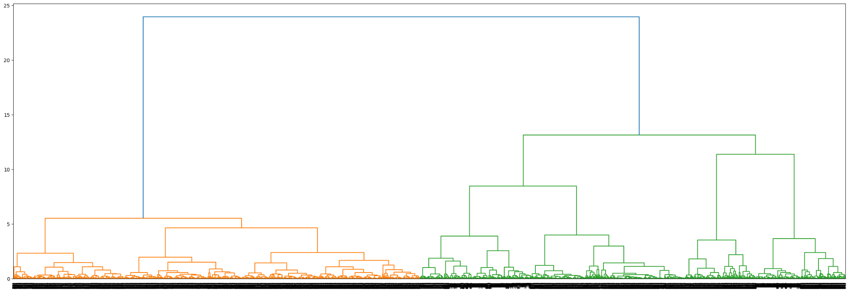
Hijerarhijsko klasterovanje

Slide 19
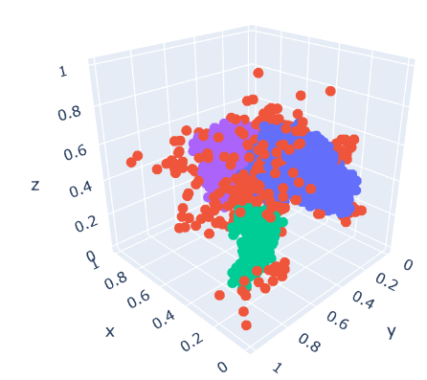
DBSCAN
Klasteri
Algoritam definiše tri klastera, obojeni zelenom, plavom i ljubičastom bojom, i elemente van granica obojene crvenom bojom.

Slide 20
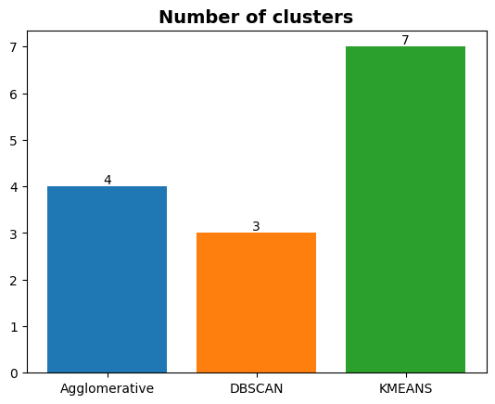
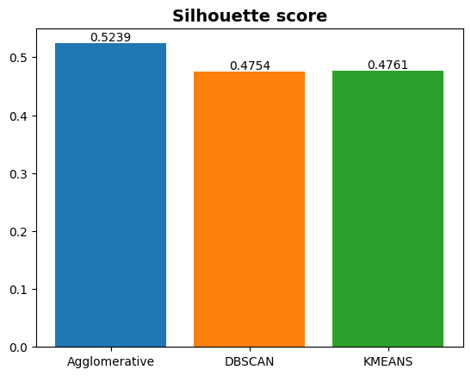
Klasterovanje
Poređenje modela

Slide 21
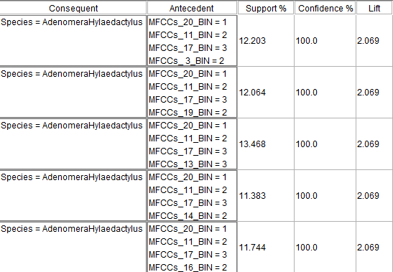
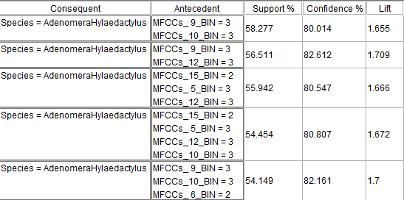
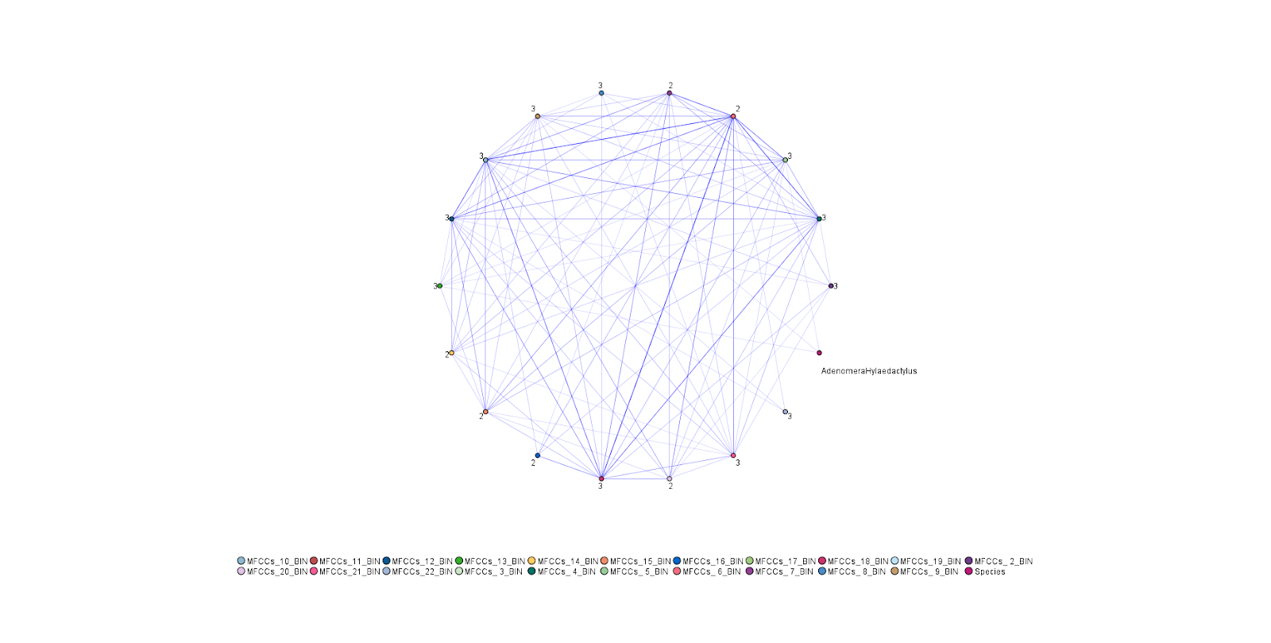
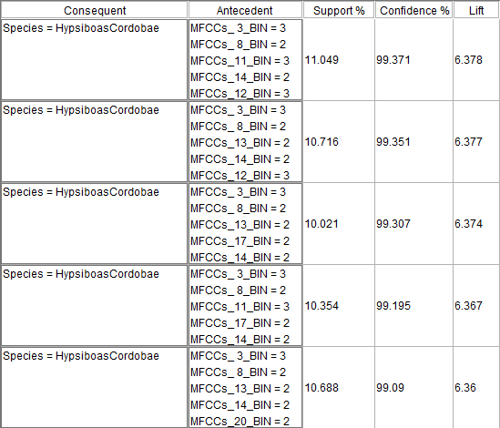
Pravila pridruživanja
Apriori

Slide 22
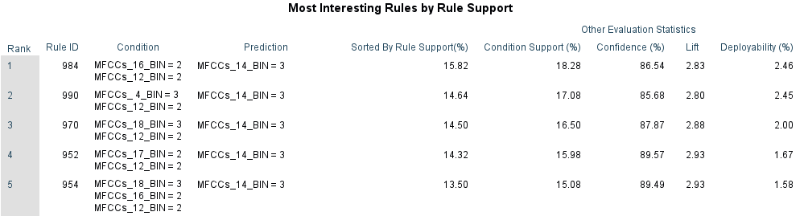
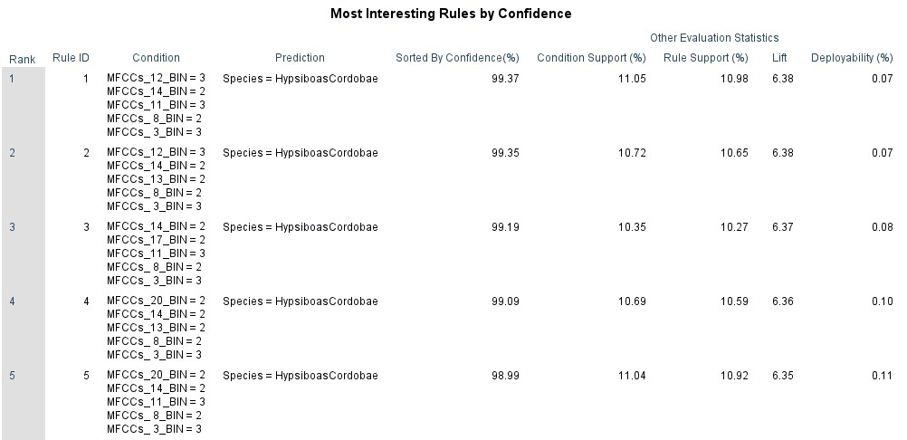


Pravila pridruživanja
FP-Growth

